Slide 1
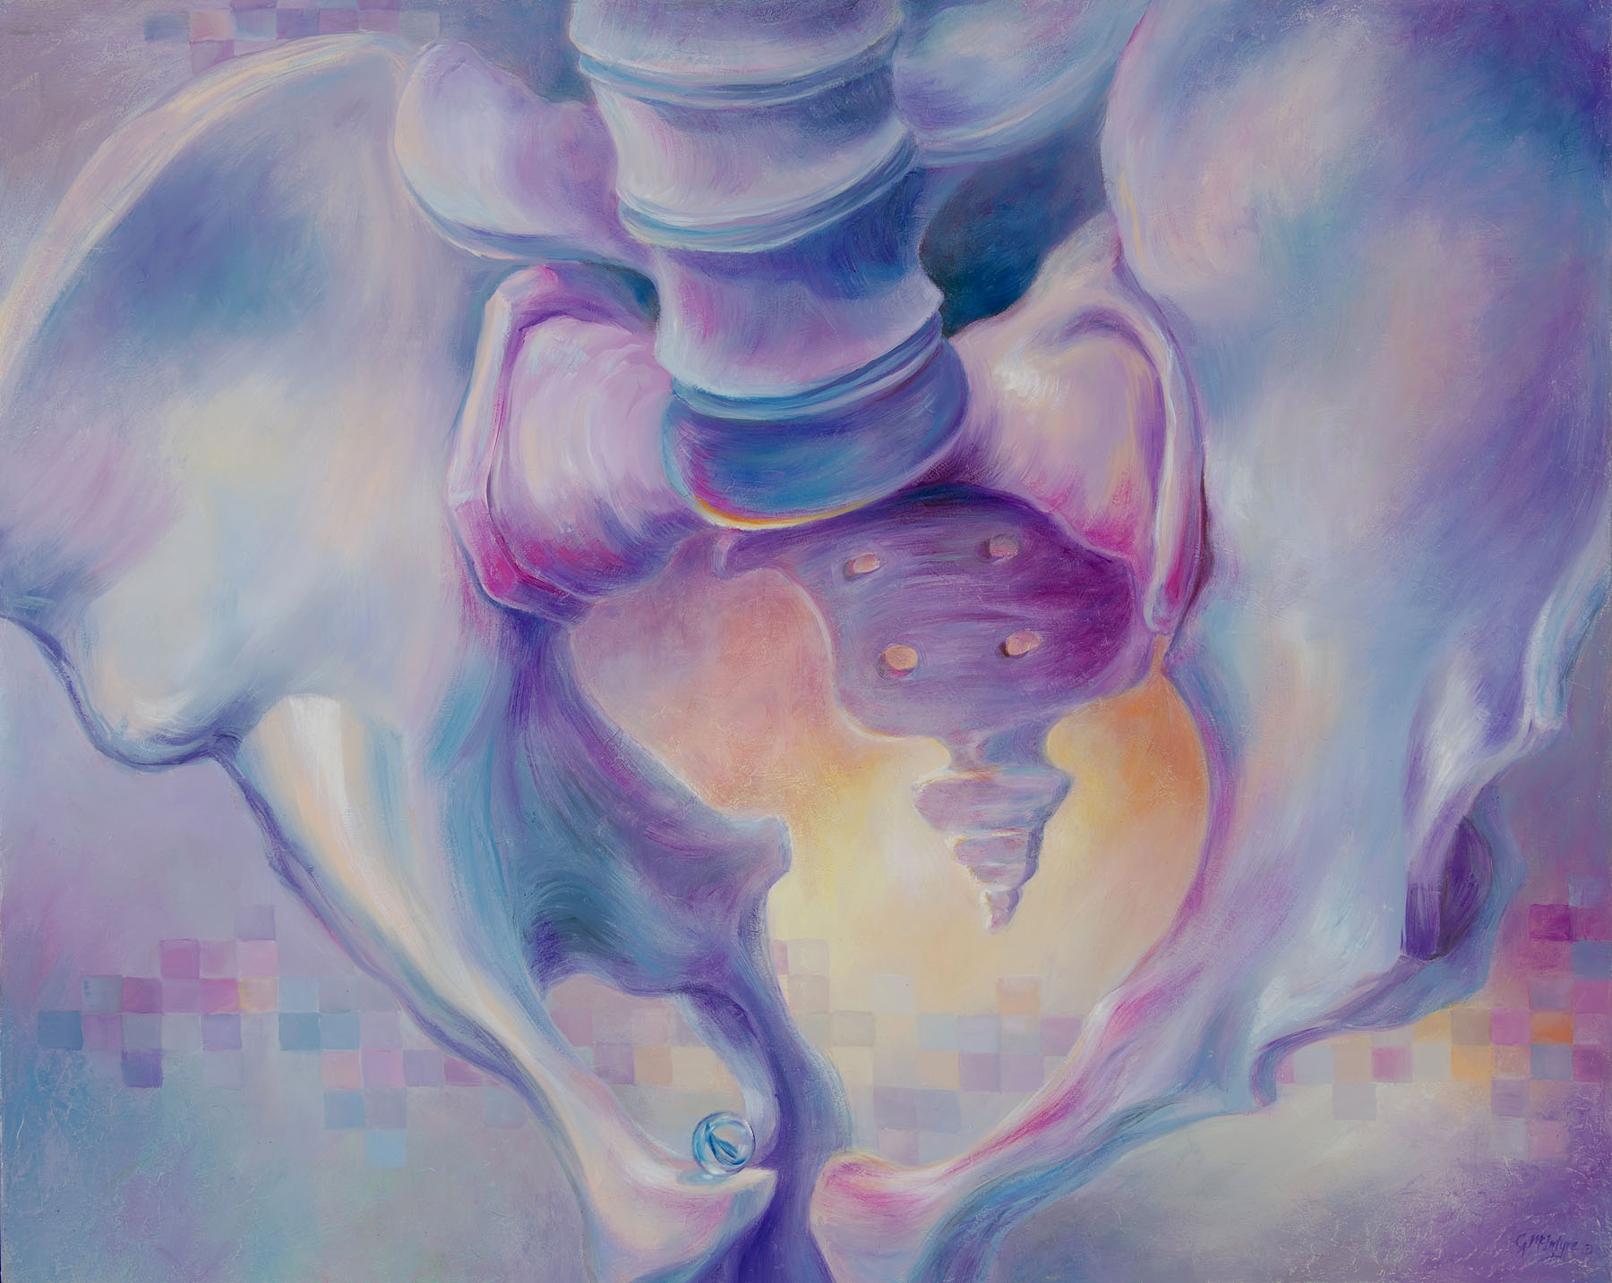
Pánev
bp4833 Kineziologie, algeziologie a odvozené techniky diagnostiky a terapie 3
Mgr. Zuzana Kršáková

Slide 2
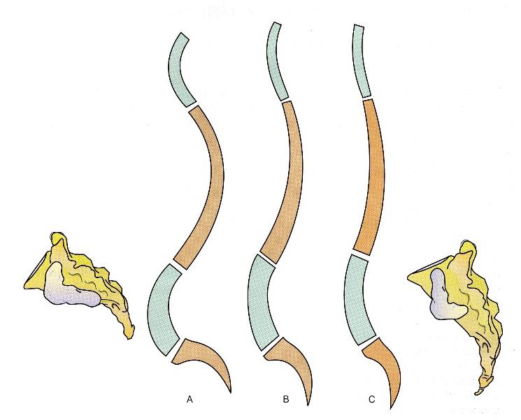
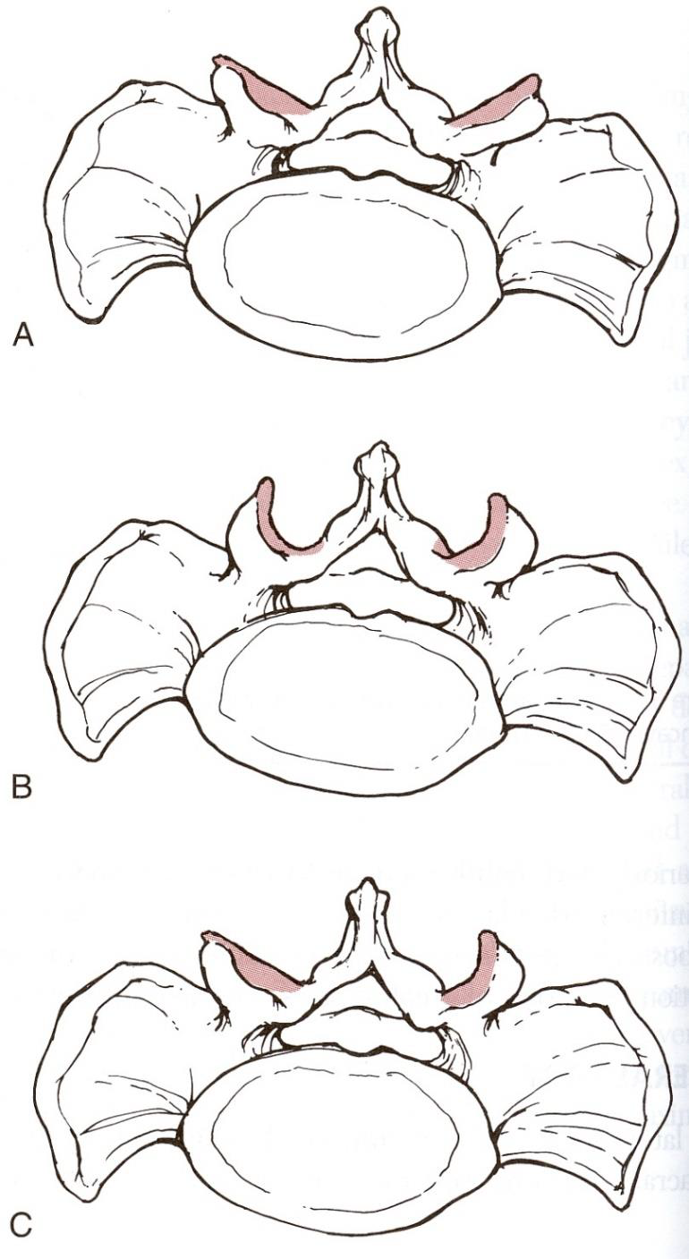
Articulatio lumbosacralis
Variabilita lumbosakrálního spojení - LS anomálie
Příčiny - porucha segmentace = lumbalizace křížového obratle (+1) X sakralizace bederního obratle (-1), porucha formace, rozštěp páteřního kanálu, záněty, tumory...
Vertikalizace/horizontalizace sacra

Slide 3
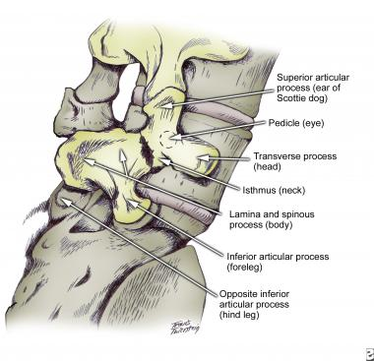
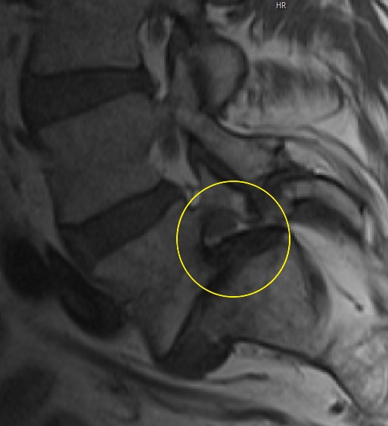
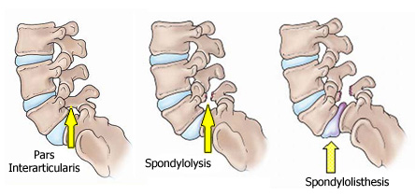
Spondylolisthesis
sagitální posun obratle dopředu vůči sousednímu, níže umístěnému
Příčiny - porušený vývoj (osifikace), setrvalá mikrotraumatizace a následná spondylolýza (= přerušení isthmu) - scotty dog sign

Slide 4
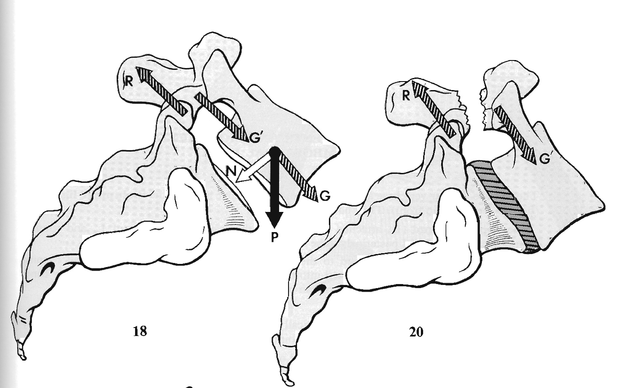
Spondylolisthesis
Klasifikace dle Taillarda
I. stupeň – posun do 25 %
II. stupeň – 25–50 %
III. stupeň – 50–75 %
IV. stupeň nad 75 %
Skluz nad 100 % je označován jako spondyloptóza

Slide 5
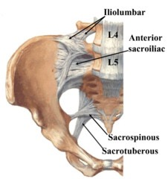
Stabilizace L5/S1
Ligamentum iliolumbale a lumbosacrale
Nepřítomno u novorozenců
Forumuje se z m. quadratus lumborum v souvislosti se vzpřimováním od 6. týdne
Horní svazek omezuje anteflexi L5/S1, anteriorní posun L5 vůči S1 a společně s dolním svazkem kontroluje rotaci
Dolní svazek kontroluje zejména lateroflexi
Shora navazuje na thorakolumbální fascii
Dolů pokračuje jako lumbosakrální ligamentum a mísí se s ligamentum sacroiliacale anterius
https://www.physio-pedia.com/Iliolumbar_ligament

Slide 6
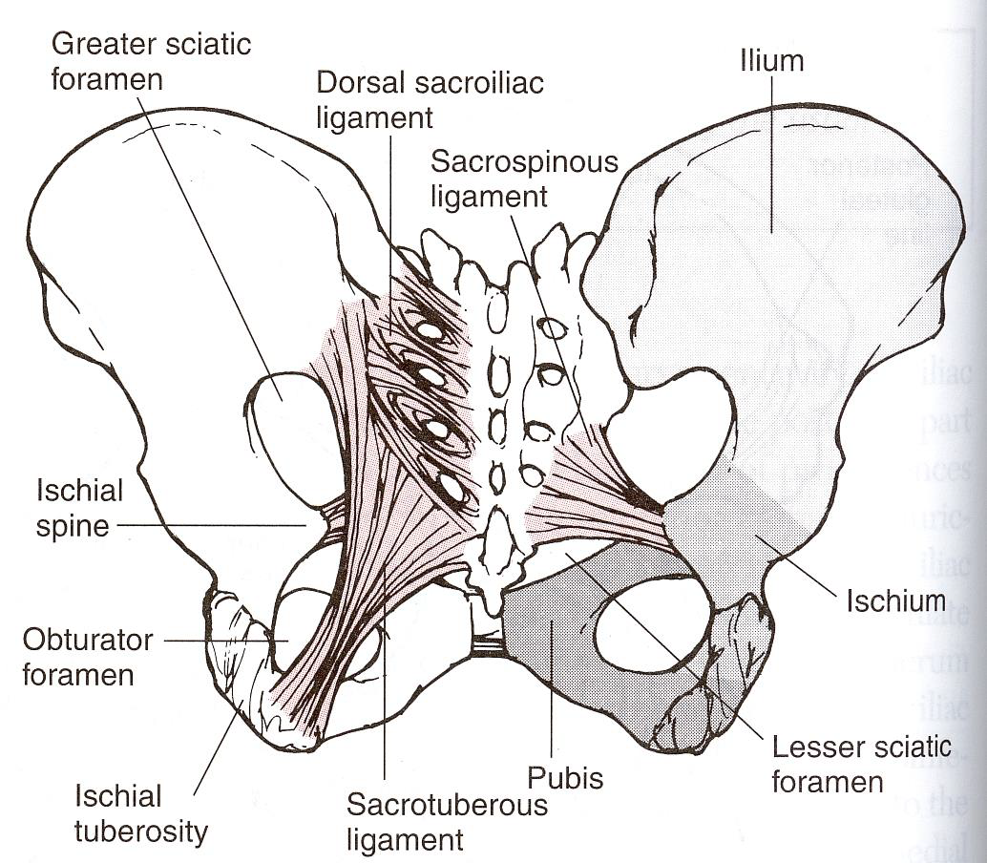
Stabilizace L5/S1
Horní část ligamentum iliolumbale společně s ligametum sacroiliacale anterius a interosseum, sacrospinale a sacrotuberale OMEZUJE AF L5/S1

Slide 7
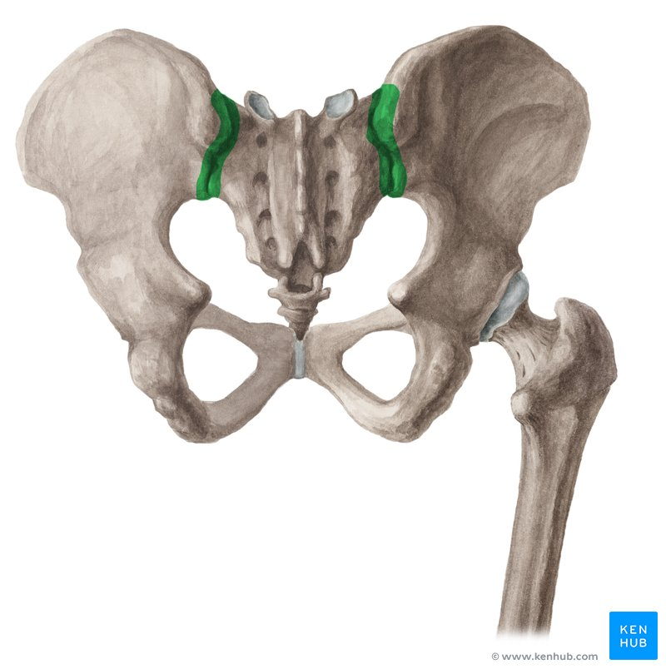
Articulatio sacroiliaca
Tuhý kloub, amphiartrosis
Synoviální kloub, plochý, s velkou řadou výstupků
Funkce – stabilita, tlumení nárazů, umožnění porodu
Pohyby SI - nutace/kontranutace
U mužů výrazná degenerace po 25. roce věku
Pohyby v SI = nutace/kontranutace

Slide 8
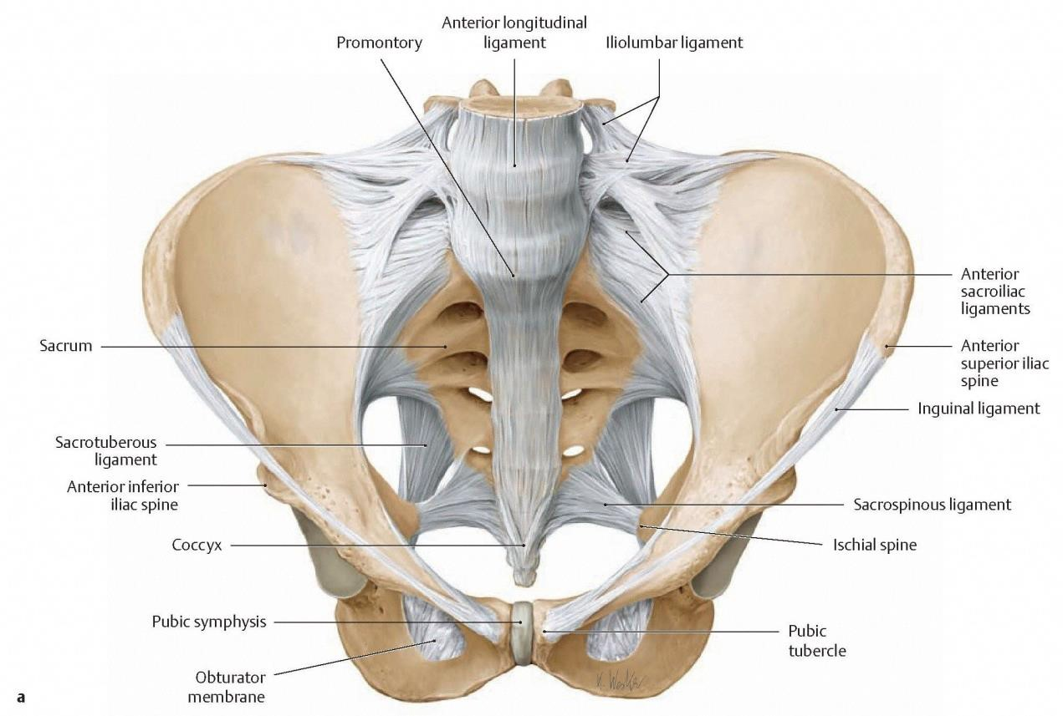
Ligamenta stabilizující SI
Nejsilnější ligamenta v těle
Sacroiliacale anterius - neslabší, nejčastěji poraněné - častý zdroj bolesti
Sacroiliacale interosseus - nejsilnější ligamentum v těle, horizontální průběh mezi sacrem a iliem, hluboko pod DSIL - především stabilizační funkce
Sacroiliacale dorsale – origo pro m. gluteus maximus
Sacrotuberale - mísí se s DSIL, pokračuje jako m. biceps femoris
Sacrospinale – origo pro musculus coccygeus
Častý útlak nervus pudendus mezi lig. sacrotuberale a sacrospinale
Notes:
Lig. sacrotuberale pokračuje jako m. biceps fem. Sakrotuberální ligamentum se mísí s DSIL
Častý útlak nervově cévního svazku (cyklistika) vedoucí k erektilní dysfunkci. N. pudendus prochází z dorzální a kaudální strany m. coccygeus a mediální strany m. obtarotor int.

Slide 9
Ligamenta stabilizující SI
DSIL se napíná při kontranutaci a je komplementární s lig. sacrotuberale, které se uvolňuje.
DSIL se uvolňuje při nutaci, kdy se lig. sacrotuberale napíná.

Slide 10
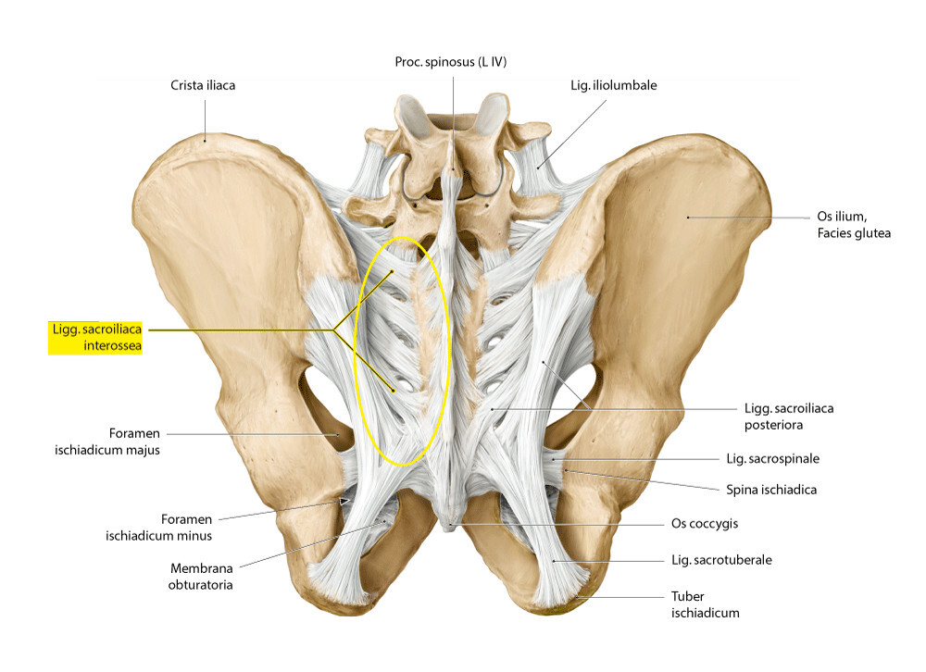
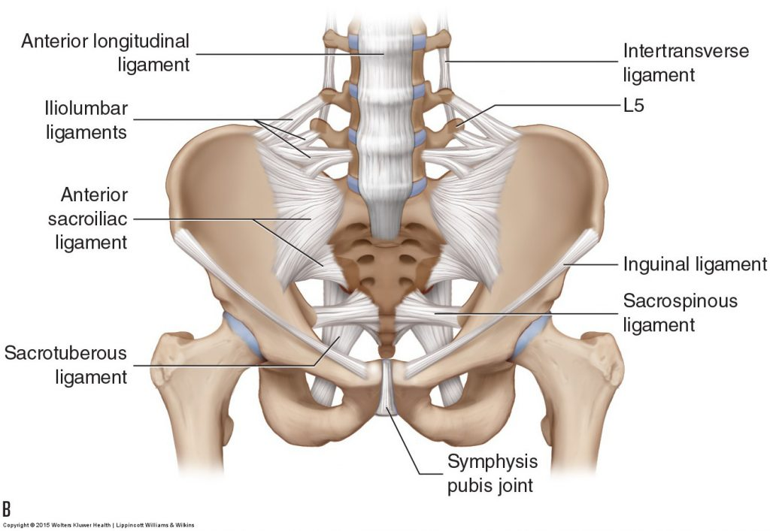
Ligamenta stabilizující SI
https://osteothek.thieme.de/cockpits/correspondenceParietal/0/coOSisg/4-5

Slide 11
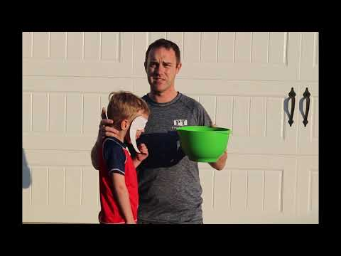
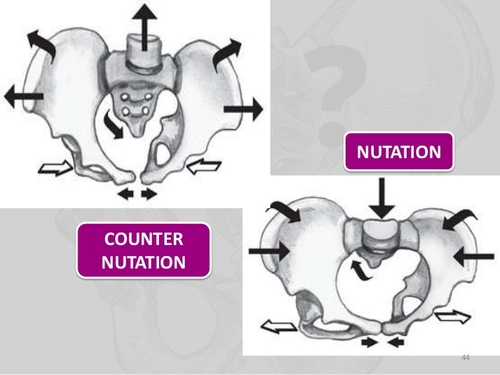
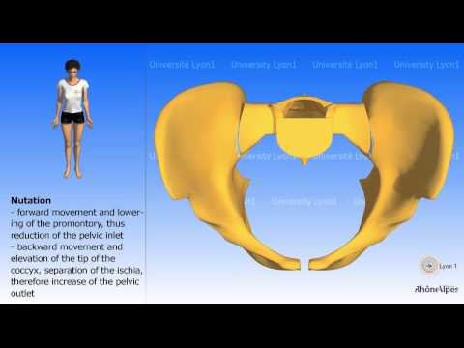
Nutace/kontranutace

Slide 12
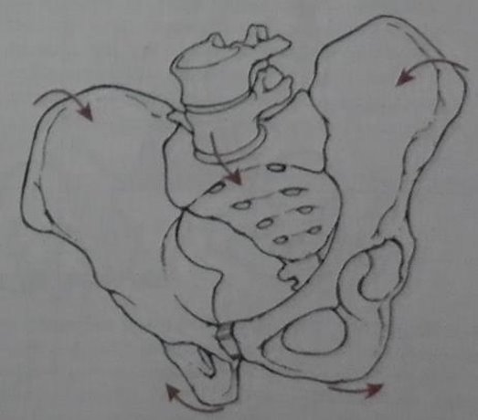
Nutace
Stoj/sed (symetrická opora)
Při opoře o obě DKK (sedací hrboly) probíhá nutace
Dynamické zatížení (nutace) je provázeno excentrickou kontrakcí svalů pánevního dna - tlumí náraz při dopadu při nutaci se vrchní konce kyčelních kostí přibližují, spodní oddalují

Slide 13
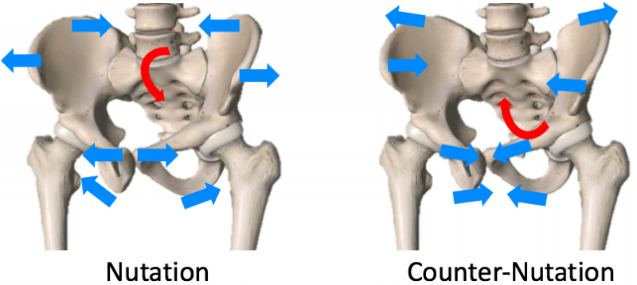
Nutace
Při nutaci se napíná ligamentum sacrotuberale, sacrospinale, sacrociliacale anterius, sacroiliacale interosseum
Uvolňuje se ligamentum sacroiliacale dorsale
Ligamentum iliolumbale (lumbosacrale) brání jak nutaci, tak kontranutaci

Slide 14
Kontranutace
Vrchol sacra se pohybuje dozadu pánevní dno provádí koncentrickou kontrakci ilia se přibližují k sobě
Napíná se DSIL, které je podporováno m. multifidus
Uvolňuje se ligamentum sacrotuberale, sacrospinale, iliolumbale a sacrociliacale anterius a ligamentum lumbosacrale

Slide 15
Kontralaterální vzor pohybu v SI
https://www.serola.net/nutation-counternutation-what-are-they-and-why-are-they-so-important/
Opěrná DK
Nutace sacra, rotace trupu kontralat. (kontrakce m. obliquus abdominis externus)
Tah os pubis kraniálně - nutace pánve (rectus abdominis)
Excentrická kontrakce m. levator ani
Švihová DK
Kontranutace sacra (obliquus abdominis internus + biceps femoris přes ligamentum sacrotuberale)
Koncentrická kontrakce m. levator ani

Slide 16
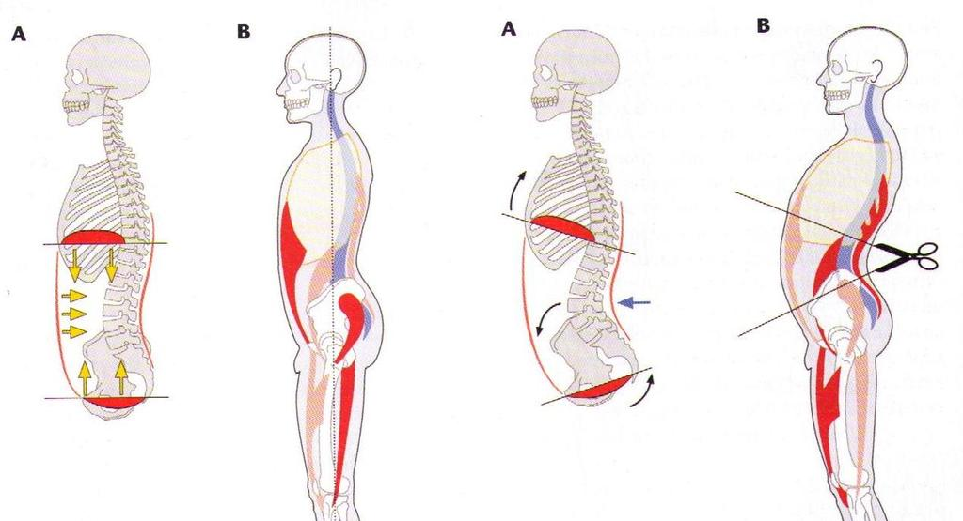
Sagitální postavení sacra
lumbosakrální úhel závislý na míře bederní lordózy ▪ kauzální vztah k postuře (nůžkový syndrom) s efektem na zatížení lig. sacrospinale a sacrotuberale se všemi výše prezentovanými aspekty
Kolář, P., & Máček, M. (2015). Základy klinické rehabilitace. Galén.

Slide 17
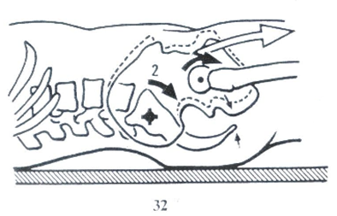
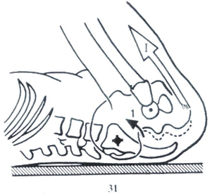
Pánev vleže
Kyčelní kloub v EXT
Tah flexorů - pánev vzhledem k sacru nakloněna dopředu - pohyb KONTRANUTACE SACRA
Počáteční poloha porodu . Zvětšení pánevního vchodu
Kyčelní kloub ve FLE
Tah hamstringů - pánev vzhledem k sacru nakloněna dozadu – pohyb NUTACE sacra
Poloha pro vypuzovací fázy porodu - zvětšení pánevního východu

Slide 18
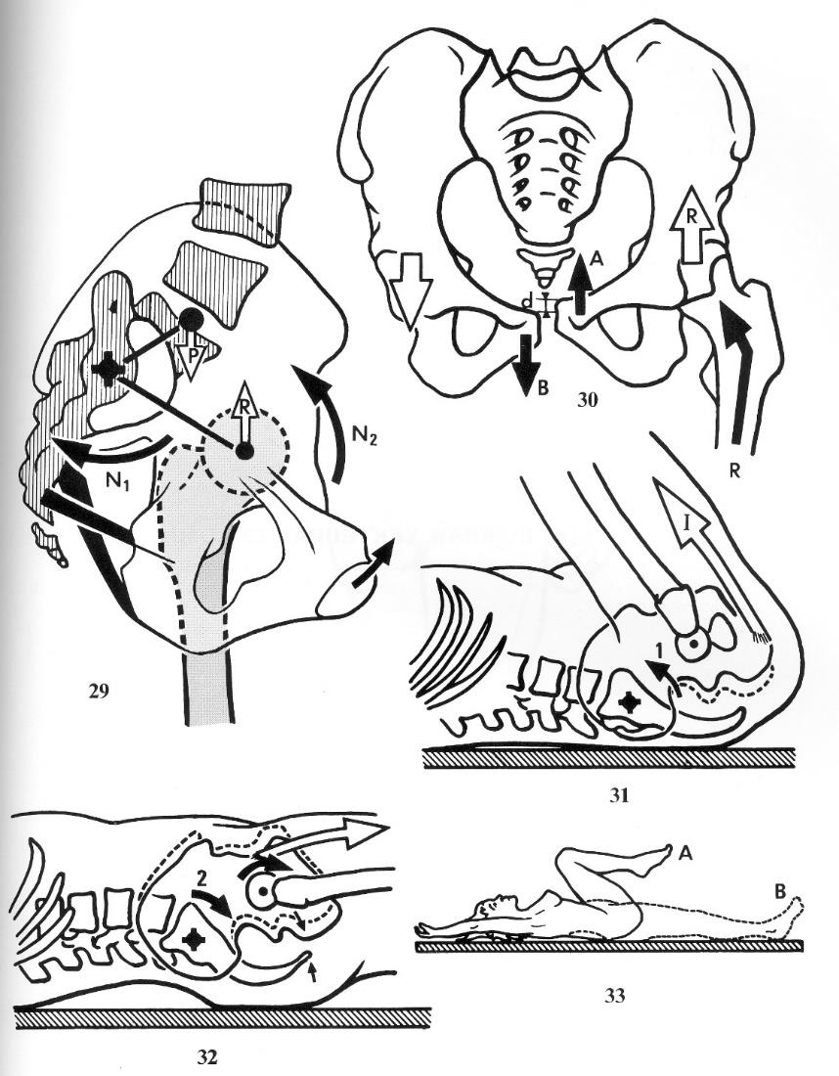
Kontralaterální vzor pohybu v SI

Slide 19
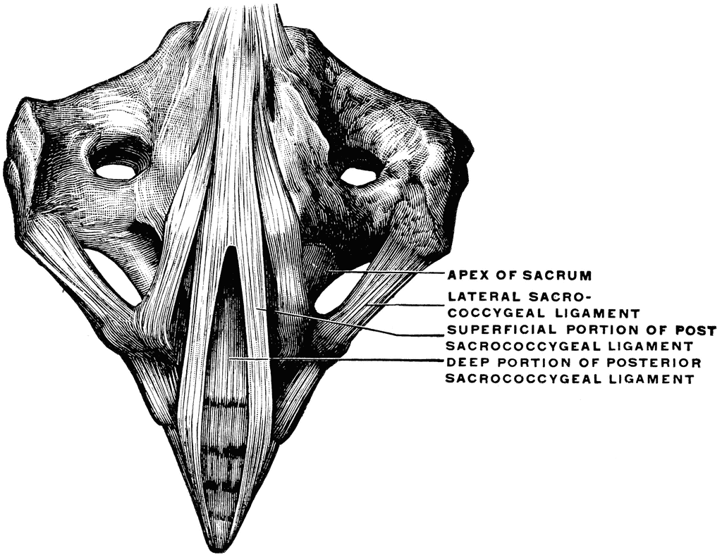
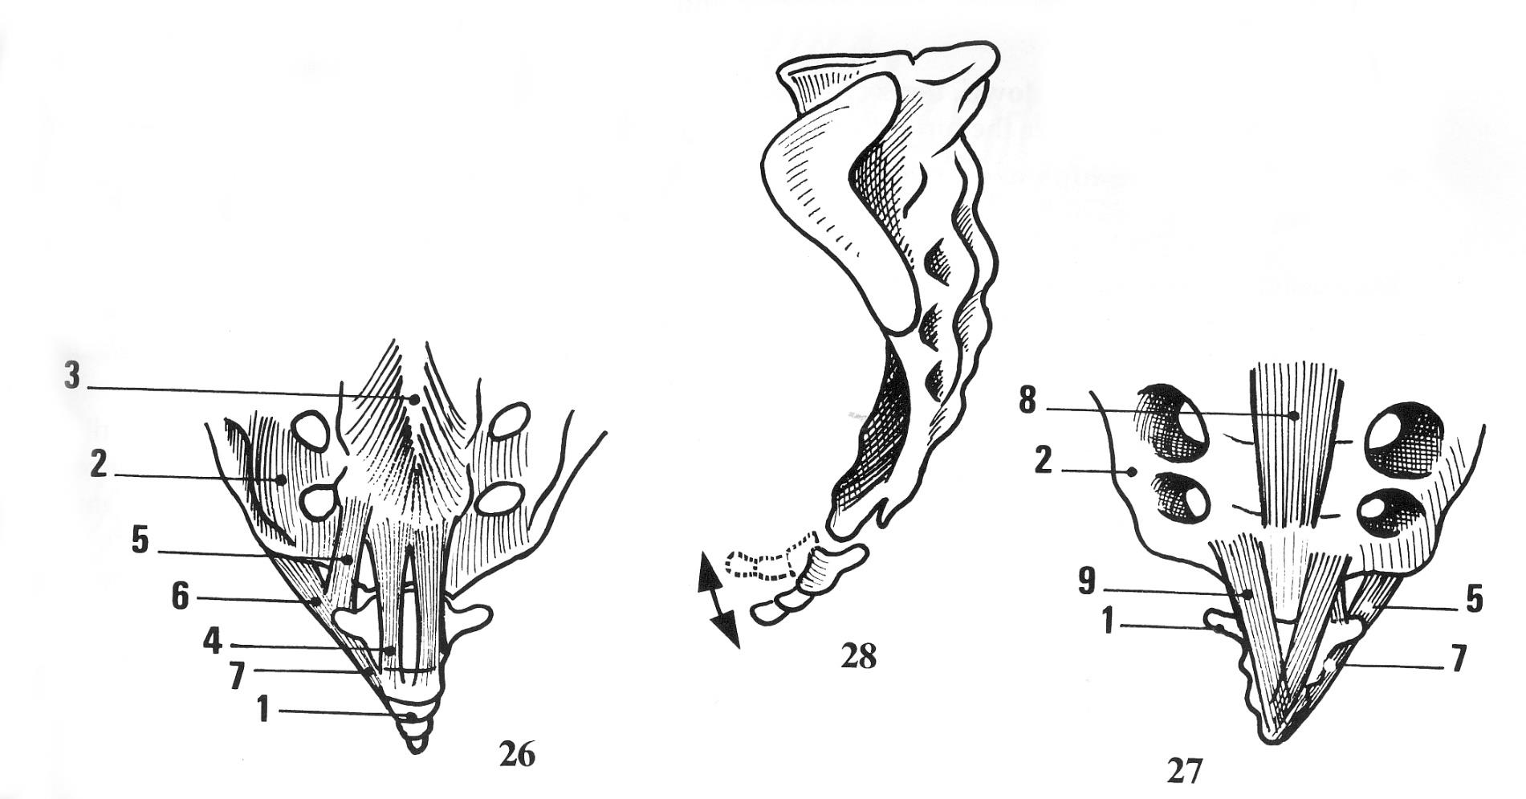
Articulatio sacrococcygea
Amphiarthrosis
Ligamenta
Lig. Sacrococcygeale anterius (4)
Lig. Sacrococcygeale posterior, pars superficialis (9) et profunda
Lig. Sacrococcygeale laterale (5,6, 7)
Lig. Longitudinale anterius (3)
Lig. Longitudinale posterius (8)
Discus = ligamentum interosseum
Pohyby - pasivně flexe/extenze (defekace)

Slide 20
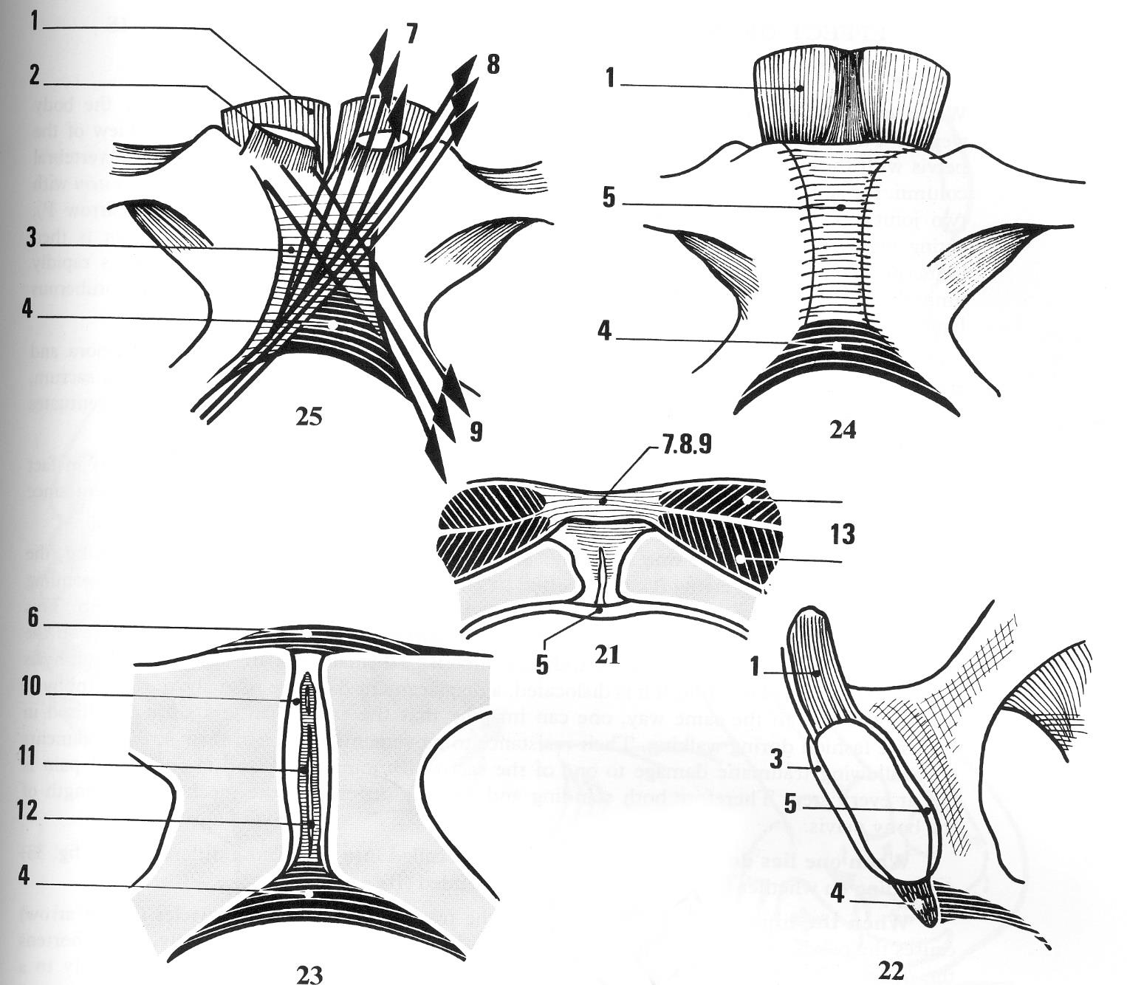
Symphysis pubica
Chrupavčité spojení
Uprostřed vazivová chrupavka, na okrajích hyalinní (23)
Horizontální průběh vláken discu (ligamentum interosseum) (7.8.9)
Vertikální, silné ligamentum anterior (22/3) et posterior (5)
Ligamentum superior (6) et inferior (4)

Slide 21
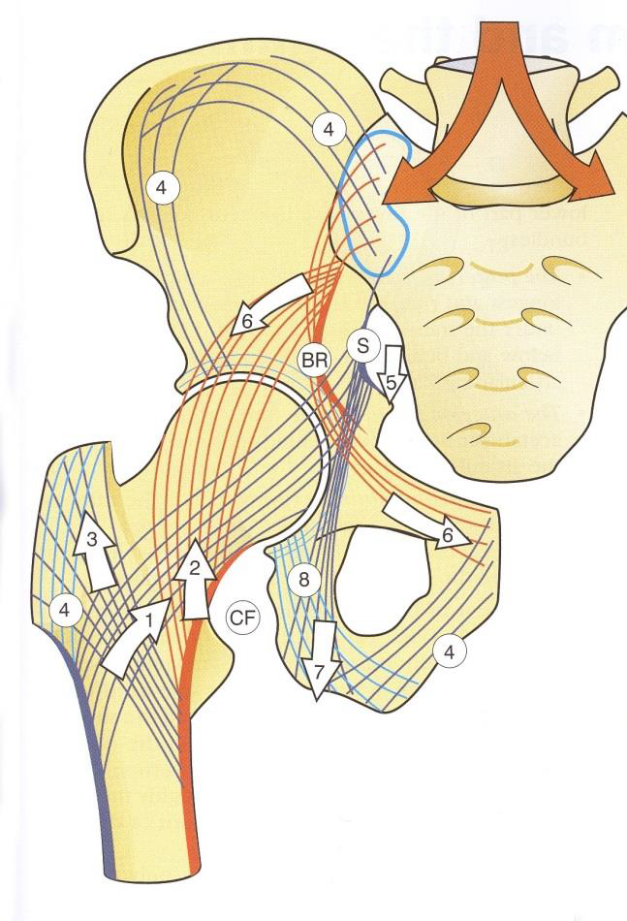
Trabekulární systém
Převodník zátěže mezi osovým orgánem a dolními končetinami - nejvíce zatěžováno směrem od vrchu sacra do diafýzy femuru - rozložení kostních trabecul

Slide 22
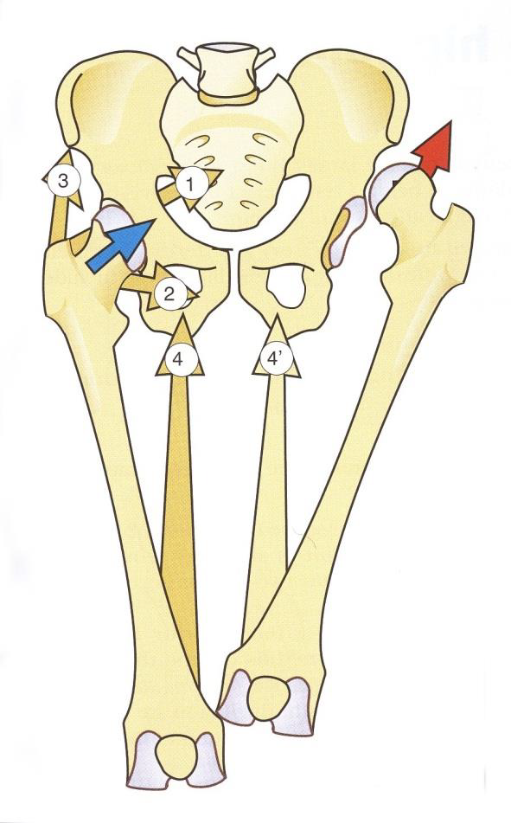
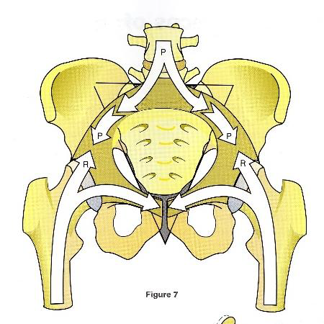
Adaptace na zátěž, formativní vliv

Slide 23
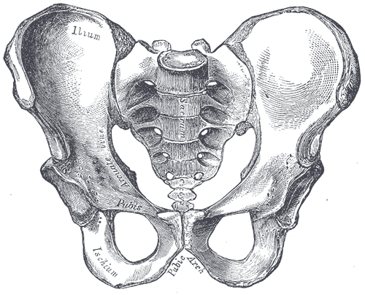
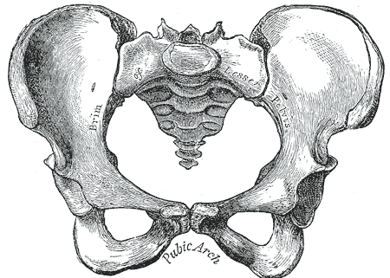
Pohlavní rozdíly
Mužská pánev Ženská pánev

Slide 24
Pohlavní rozdíly
 | Mužská pánev | Ženská pánev
Promontorium | Vchod srdčitý | Vyčnívá méně, takže vchod do malé pánve je příčně oválný
symphysis pubica | Vyšší (5 cm) | nižší (4,5 cm)
dolní ramena stydkých kostí | Sbíhají se v úhlu ostřejším, čímž vzniká angulus pubicus | sbíhají v tupém úhlu a vytváří tak arcus pubicus
vzdálenost ze středu fossa acetabuli | k hornímu okraji facies symphysialis a k dolnímu okraji tuber ischiadicum stejné | vzdálenost k tuber ischiadicum podstatně menší než k facies symphysialis
incisura ischiadica major | horní okraj zářezu zřetelně hlubší | tvořena pravidelným obloukem, širším a mělce vykrojeným
kostrč | Delší, méně pohyblivá | Kratší, pohyblivější

Slide 25
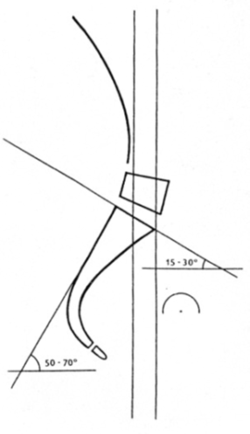
Typy pánve dle Gutmanna, Edmanna
Asimilační (vysoká pánev)
Vysoko uložené promontorium
Sklon k hypermobilitě
sklon kosti křížové 50 - 70°
Sklon krycí destičky 15-30°

Slide 26
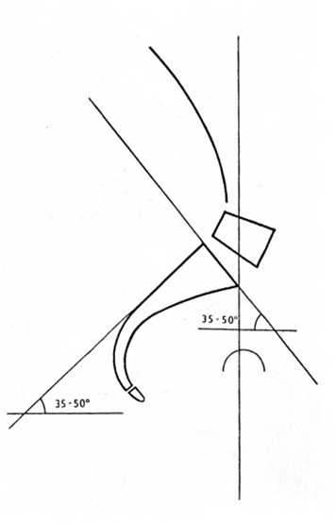
Typy pánve dle Gutmanna, Edmanna
Normální pánev
Nízko uložené promontorium
Značný sklon pánve a křížové kosti
Sklon k blokádám
Sklon kosti křížové 35 - 50°
Sklon krycí destičky 30-50°

Slide 27
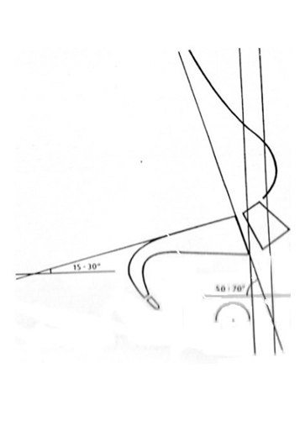
Typy pánve dle Gutmanna, Edmanna
Přetěžovaná pánev
Nízko uložené promontorium
Značný sklon pánve a křížové kosti
Sklon k blokádám, artróze
Sklon kosti křížové 15 - 30°
Sklon krycí destičky 50-70°

Slide 28
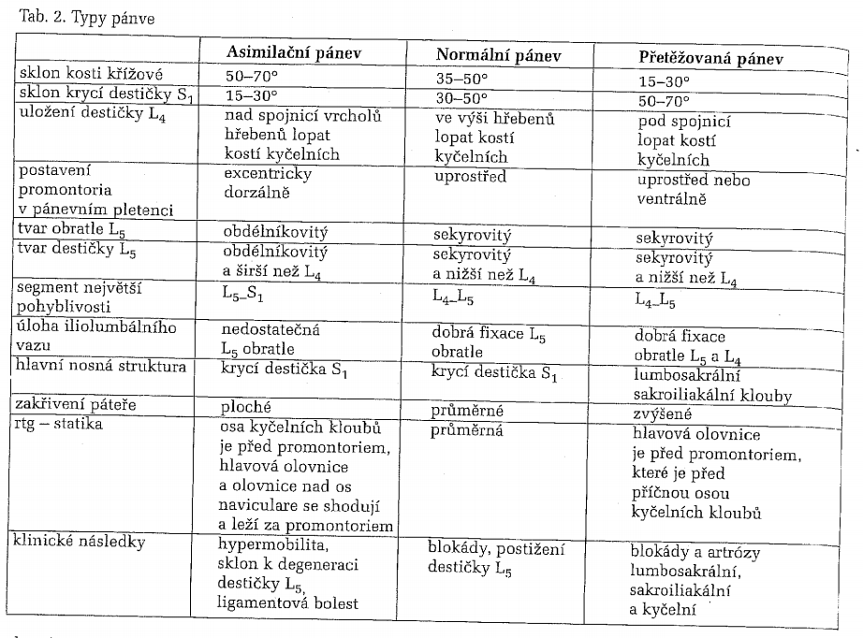

Slide 29
Pohyby pánve
Pohyb v rovině sagitální
Anteverze pánve (forward tilt)- při tomto pohybu se pohybuje symphysis ossium pubis směrem dolů, zvyšuje se bederní lordóza a účastní se na něm m.iliopsoas
Retroverze pánve (backward tilt)- při tomto pohybu se pohybuje symfýza směrem vzhůru a bederní lordóza se snižuje. Účast břišních svalů.
Pohyb v rovině frontální
Sešikmení pánve (lateral tilt) – probíhá ve smyslu zvýšení nebo snížení pánevního okraje. Na tomto pohybu participují mm. gluteí medii a mm. adduktores. Má zde vliv i délka DKK a tvar nožní klenby.
Pohyb v rovině horizontální
Rotace pánve kolem vertikální osy – vlevo nebo vpravo
Torze pánve – vzniká tím, že obě pánevní kosti protisměrně rotují, takže spojnice zadních a předních spin nejsou rovnoběžné
Laterální posun pánve →skoliotické držení těla, „reakce“ na sešikmení pánve

Slide 30
SI posun/SI blokáda
Vyšetření spine sign, fenomén předbíhání, inflare/outflare syndrom
SI posun
Sekundární stav vznikající při jiné funkční poruše (svalové dysbalance, porucha hlavových kloubů)
Vzájemný posun mezi oběma pánevními kostmi a sacrem – nutace mezi sacrem a iliem na jedné straně a rotace okolo vertikální osy na straně druhé
terapie mimo SI
pozitivní fenomén předbíhání s úpravou v předklonu do cca 10-20 s ▪ pozitivní spine sign s úpravou do cca 10-20 s
SI blokáda
Příčina přímo v SI skloubení
omezení JP v transv. (kontra/nutace) či vertik. ose SI kl.
manipulační terapie SI
pozitivní fenomén předbíhání bez úpravy v předklonu
pozitivní spine sign bez úpravy

Slide 31
Pánevní dno
Tvar měkké nálevky
Začíná na stěnách malé pánve a sbíhá se kaudálně
Tvoří pružnou spodinu pánve
Rozepíná se mezi kostmi stydkými, pánevními, kostí křížovou a kostrčí
Podpírá orgány pánve (pars pubica m. levator ani slouží jako podpůrný aparát děložní
Součástí HSS (svaly pánevního dna, mm. multifidi, m. transversus abdominis, bránice)
Spolupodílí se na udržení intraabdominálního traktu - důležité pro funkci bránice a celkové držení postury
Svaly fungují společně jako jedna funkční jednotka a dysfunkce jediného z nich znamená vždy dysfunkci celého tohoto systému

Slide 32
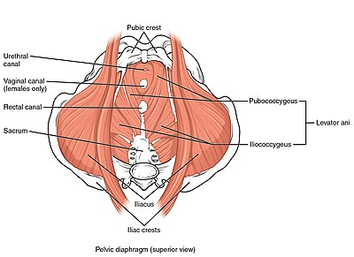
Pánevní dno
DIAPHRAGMA PELVIS
HLUBOKÉ PERINEÁLNÍ SVALY
POVRCHOVÉ PERINEÁLNÍ SVALY (nejpovrchněji uložená)
SVALY KYČLE zásadně podporují pánevní dno (m. piriformis, m. obturator internus)
signif. vliv na orgány pánev. dna i u m. iliopsoas
https://www.wikiskripta.eu/w/Svalov%C3%A9_dno_p%C3%A1nevn%C3%AD#/media/Soubor:1115_Muscles_of_the_Pelvic_Floor.jpg
Notes:
Svalové pánevní dno lze anatomicky rozdělit na 2 funkční oddíly, kterými jsou diaphragma pelvis (dno pánevní) a diaphragma urogenitale. Oba oddíly tvoří komplexní funkční jednotky. Každá má svou specifickou funkci i inervaci. Jejich vzájemnou spoluprací vzniká svěračový aparát, který odpovídá za kontinenci i extrémní dilataci porodních cest. Diaphragma pelvis a diaphragma urogenitale se stýkají v centru perineale. Toto je důležitý uzlový bod svalového dna pánevního.

Slide 33
Pánevní dno
Stabilizační (udržuje postavení těla, spolu s bránicí, hlubokými břišními a zádovými svaly je součástí hlubokého stabilizačního systému)
Dechová (podílí se na dechovém mechanismu)
Podpůrná (podpírá orgány uložené v pánvi a podporuje jejich funkci)
Svírací funkce (svěrače v PD uzavírají otvory močové trubice, konečníku a pochvy (m. puborectalis, m. sphincter urethrae, m. sphincter ani)
Psychosomatická rovina: emoční “barometr” – citlivě reaguje na emoce, mnohem více než m. trapezius; úložiště emocí – ukládá nejenom příjemné a radostné emoce, ale i nepříjemné, nezpracované a potlačované

Slide 34
Pánevní dno
Koordinace aktivace svalstva PD úzce souvisí s:
močovou inkontinencí
poklesem dělohy
funkční neplodností
hormonální nerovnováhou
bolestmi zad a kostrče
problémy v oblasti sexuality
menstruačními obtížemi
pocity únavy, smutku či napětí

Slide 35
Pánevní dno
Z funkčního hlediska můžeme svaly PD rozdělit do tří skupin:
„šikmá“ vrstva – je to nejhlouběji uložená vrstva svalů, probíhá od ramének stydkých kostí ke kostrči (m. levator ani)
„příčná“ vrstva – svaly, které spojují raménka sedacích a stydkých kostí (m. transversus perinei profundus)
„povrchová“ vrstva – sfinktery a m. bulbocavernosus (Holanová, Krhut & Muronová, 2007).
Lang-Reeves, 2008, str. 14.
Notes:
Spona stydká a přední část svalů pánevního dna je silnější a pevnější, nese většinu hmotnosti břišních a pánevních orgánů vzhledem ke sklonu osy pánve, která činí přibližně 30°. Dorzální část svalů pánevního dna je zatížena minimálně. Z tohoto důvodu je zde více vazivových struktur než svalových.

Slide 36
Diaphragma pelvis
nálevkovitý tvar
v zadní části prochází konečník a v přední hiatus urogenitalis. hiatus urogenitalis je štěrbina pro průchod močových a pohlavních cest
nachází se zde svalově vazivový uzel ve tvaru pyramidy, který je mezi pochvou a konečníkem a nazýváme ho centrum perineale. Diaraphgma pelvis je tvořena zejména m. levator ani a m. coccygeus.
Notes:
Svaly pánevního dna- 1-m. coccygeus, 2- 4 m. levator ani, 2- m. iliococcygeus, 4- m. pubococcygeus, 5- hiatus urogenitalis, 6- otvor pro rectum (6)

Slide 37
M. levator ani
m. pubococcygeus (lemuje vaginu, vtlačuje se do ní a tím ji podpírá, udržuje dělohu ve správné poloze, pars pubica můžeme označit jako podpůrný aparát děložní)
m. pubourethralis (tvoří m. sphincter urethrae)
m. levator prostatae
m. pubovaginalis (tvoří m. sphincter vaginae)
m. puboanalis
m. puborectalis (flexura anorectalis – anální kontinence, působí svým tahem zalomení trubice rekta, pracuje jako hlavní uzávěrový sval konečníku)
m. illiococcygeus (locus minoris resistantiae zejména při defekaci a porodu potřebná podpora z m. obt. int.– společný úpon do membrána obturatoria)
M. coccygeus resp. ischiococcygeus (gemellus sup., lig. sacrospinale) Je rudimentální sval. Doplňuje m. levator ani laterálně vzadu a táhne kostrč dopředu, která je během defekace tažena dozadu.

Slide 38
M. Levator ani
Je plochý a silný sval, ve tvaru mělké nálevky
jde k hiatu urogenitalis a ke kaudálnímu konci rekta
Upíná se na spina ischiadica
1 na levé straně a 1 na pravé straně a společně vytváří ventrální a boční úseky dna pánevního
2 části, Pars pubica je přední část nazývající se m. pubococcygeus a je mohutnější, Pars iliaca je zboku a nazývá se m. iliococcygeus
Zvedá útroby a rezistuje tlak, který vzniká při kašli, výdechu proti odporu, při tlačení na stolici, močení nebo porodu
Inervace diaphragma pelvis je zajištěna z přímých větévek z plexus sacralis, kořenová inervace je tedy z S3 a S4

Slide 39
M. Levator ani - pars pubic
Mezi levým a pravým m. pubococygeus je štěrbina zvaná hiatus urogenitalis, jimž prochází močová trubice a u ženy za ní vagina- tvoří tedy podporu pro polohu pánevních orgánu, hlavně dělohy
Další snopce obkružují rektum a upínají se za ním a hrají významnou roli pro kontinenci
Někteří autoři dělí z funkčního pars pubica na vlastní m. pubococcygeus a na mm. puboviscerales, které dále dělí na: M. pubovaginalis- elevuje poševní stěnu, má rozhodující roli při kontrole mikce M. puboperinealis- upíná se do centrum perineale, překrývá pubovaginalis M. puboanalis- upíná se mezi sfinkter ani internus a externus, je součástí longitudinálního análního svalu M. puborectalis- tvoří manžetu kolem rekta, má důležitou uzávěrovou funkci pro rektum, rozhodující role pro kontinenci stolice

Slide 41
Diaphragma urogenitale

Slide 42
Diaphragma urogenitale
Diafragma urogenitale se řadí mezi svaly hráze (mm. perineii), které tvoří komplex svalů přiložený k diaphragma pelvis zdola, ze strany hráze
Do tohoto komplexu patří diaphragma urogenitale a svaly uložené povrchově od diaphragma urogenitale
Tyto svaly vznikly z původního svěrače kloaky
Diaphragma urogenitale je trojúhelníková ploténka, uložená kaudálně pod m. levator ani
Zesiluje ventrální část pánevního dna.

Slide 43
Hluboké perineální svaly
Hluboký transverzální systém m. perineus
Sfincter uretrae
Sfincter vaginae
Sfincter ani externus (mísí se s m. puboanalis a m. puborectalis)

Slide 44
Diaphragma urogenitale
M. transversus perinei profundus
Začíná na symfýze a jde až k tuber ischiadica
Podpírá orgány přední poloviny pánve
M. transversus perinei superficialis
U žen povětšinou chybí
M. sphincter urethrae externus
Prochází skrz diaphragma urogenitale
Svaly uložené povrchově od diaphragma urogenitale:
M. ischiocavernus
Je připojen u žen ke crus clitoridis podléhající při orgasmu rytmickým kontrakcím
M. bulbospongiosus
U žen z obou stran obemyká vestibulum vaginae (poševní vchod) i clitoris a působí jako svěrač poševního vchodu
Stiskem vyprazdňuje glandula vestibularis major
Zapříčiňuje erekci clitoris

Slide 45
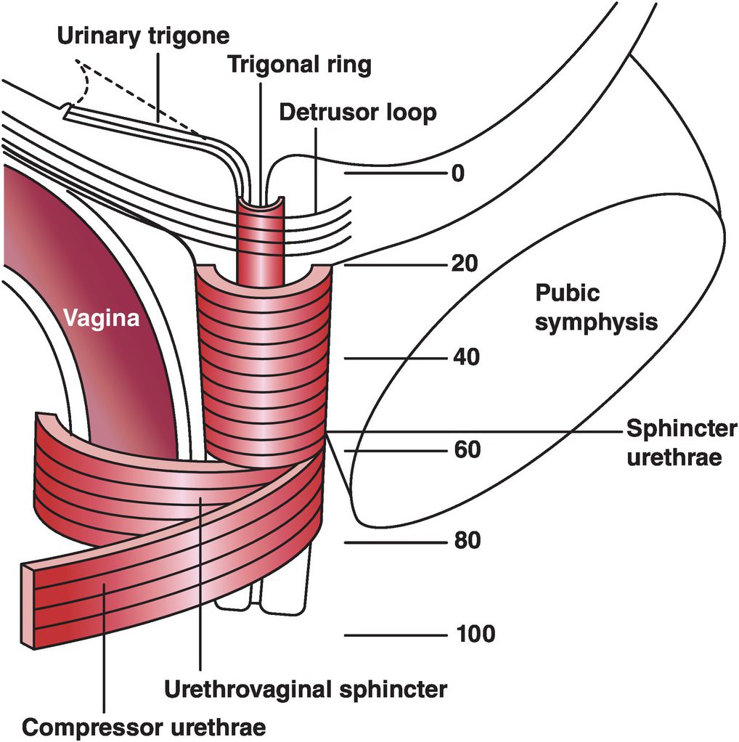
Močová kontinence
Diaphragma pelvis a diaphragma urogenitale spolupráce - zajištění močové kontinence
Jejich svalové snopce tvoří v okolí urogenitálního hiatu navzájem se křížící, protisměrné svalové smyčky
m. sfincter uretrovaginalis a m. compresor urethrae utváří vůči močové trubici dorzokaudálně otevřenou svalovou smyčku doplněnou o ventrokraniální otevřenou puborektální smyčku, která je vytvořena z pubovaginálních svalů, jež jsou navzájem propojeny suburetrálními vazivovými strukturami přední poševní stěny. Ta se často nazývá „hamaka“.
https://www.cambridge.org/core/books/abs/manual-of-urodynamics-for-gynaecologists/assessment-of-urethral-function/4589405F81A8EC4C6A8549BE63E9F200

Slide 46
Močová kontinence
Zranitelnější je puborektální smyčka v porovnání se smyčkou z diaphragma urogenitale.
Na puborektální smyčku je vyvíjen trvalý tlak (vzpřímená poloha) a navíc u ženy během porodu dochází k extrémní dilataci porodních cest, při které dochází k rozepjetí hamaky a závěsného pojivového aparátu dělohy a pochvy.
Svalová smyčka z diaphragma urogenitalis není zranitelná, pouze při onemocnění CNS nebo při poškození n. pudendus.

Slide 47
Anální svaly
m. puborectalis

Slide 48
PD - svalové vrstvy, F pohled

Slide 49
Anální svaly
Stratum subcutaneum - Stratum superficiale - Stratum profundum

Slide 50
Anální ligamenta
lig. anococcygeale

Slide 51
Vyšetření PD
PERFECT schéma (hodnotíme sílu stisku svalů, výdrž kontrakce, počet opakování plného stisku, rychlé kontrakce) Palpačním vyšetřením lze hodnotit též intaktnost svalů (zejména u multipar), klidový tonus svalů, schopnost relaxace svalu a jeho zapojení v rámci automatizmů kašle či defekace (Laycock et Jerwood, 2001)
Palpace per vaginam, per rectum - nezapomenout otestovat posunlivost a protažitelnost jizev po epiziotomii. Při kašli můžeme pozorovat únik moči při případné stresové inkontinenci. Mezi výhody palpačního vyšetření per vaginam patří jeho rychlost a jednoduchost, nevýhodou je jeho subjektivita hodnocení (Holaňová et al., 2007)
Notes:
P – performance – hodnotí se schopnost kontrakce svalů PD. K popisu se užívá čtyřstupňová škála (žádná kontrakce, slabá kontrakce, normální kontrakce, silná kontrakce). E – endurance – vyzveme pacientku k maximální volní kontrakci PD a měříme čas do zeslabení kontrakce. Čas se udává v sekundách – max. 10 sekund. R – repetitions – vyzveme pacientku k opakovaným maximálním kontrakcím PD v délce 3 sekund a zaznamenáváme počet kontrakcí do únavy nebo do snížení kvality provedení. F – fast contractions – vyzveme pacientku k rychle opakovaným maximálním kontrakcím PD v délce maximálně 1 sekundy a zaznamenáváme počet kontrakcí do únavy nebo do snížení kvality provedení. E – elevation – vyzveme pacientku k maximální kontrakci PD a hodnotíme přítomnost či nepřítomnost elevace perinea. C – co-contraction – vyzveme pacientku k maximální kontrakci PD a hodnotíme přítomnost či nepřítomnost současné kontrakce m. transversus abdominis. T – timing – vyzveme pacientku ke kašli a palpačně hodnotíme přítomnost či nepřítomnost současné reflexní kontrakce svalů PD. (Laycock & Jerwood, 2001). Některé z výše uvedených parametrů můžeme hodnotit současně, například P+E+E nebo P+E+C (Holaňová et al., 2007).

Slide 52
Zdroje:
http://old.lf.upol.cz/fileadmin/user_upload/LF-kliniky/hippokrat/Obory/Neurologie/Prechod_bederni_a_krizove_patere.pdf
https://www.neurologiepropraxi.cz/pdfs/neu/2008/03/05.pdf
https://www.serola.net/
https://www.physio-pedia.com/Sacroiliac_joint
Véle, Kineziologie
Hoppenfeld
Lewit, Manipulační léčba
Přednášky Klinická kineziologie III., Mgr. Petr Pospíšil, Ph.D.
Matějková, A. (2016). Vztah funkce pánevního dna k respiraci.

